Slide 1
Сервисы для создания таймлайнов
по: http://sila.media/freetimelines/

Slide 2
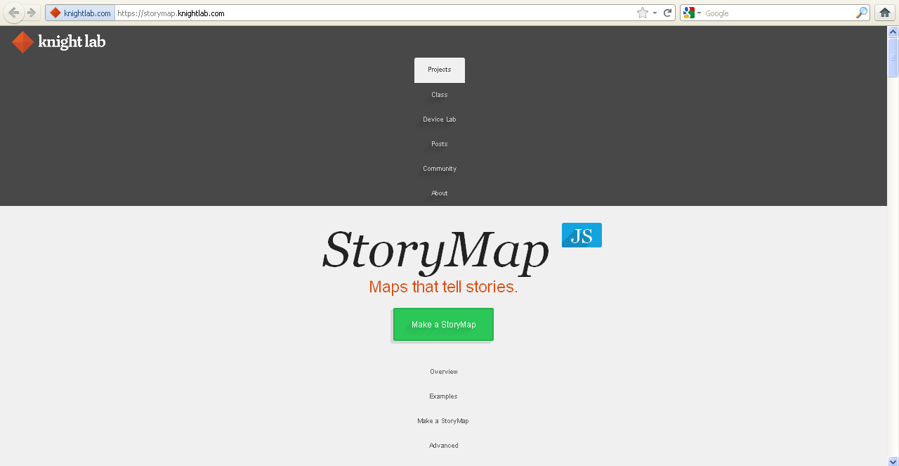
StoryMAP js

Slide 3
StoryMAP js
Позволяет создавать ленты событий с привязкой к картам Google Maps. Хотя сервис традиционно рассматривается как инструмент для создания интерактивных карт, с его помощью можно делать и исторические документы.
Поддерживает фото, видео, ссылки. Результат легко встроить на сайт или блог. Можно загрузить пользовательскую карту, русифицировать кнопки и настроить значки для меток. Платного тарифа нет.
Пример:
Константин Соболевский. Как закончилась жизнь начинающего художника.

Slide 4
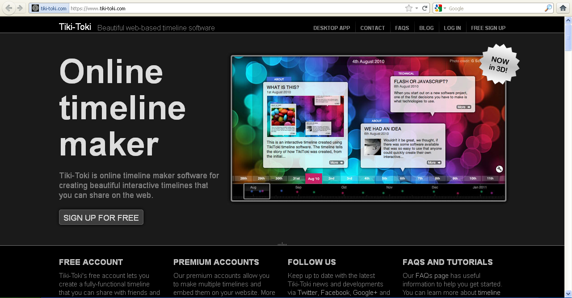
Toki-toki

Slide 5
Toki-Toki
Ленты времени в данном сервисе получаются емкими и объемными, потому что можно использовать фото, видео, аудио, зашивать ссылки.
Можно переключать режим с 2D на 3D, когда читатель двигается по хронологии в глубь экрана, настраивать внешний вид всей ленты и отдельных таймпоинтов.
Все прелести доступны в бесплатной версии с одним ограничением — создать можно только одну ленту времени и нельзя получить embed-код для встраивания на сайт или блог.
Пример
Самые важные законы последних лет АКЗС

Slide 6
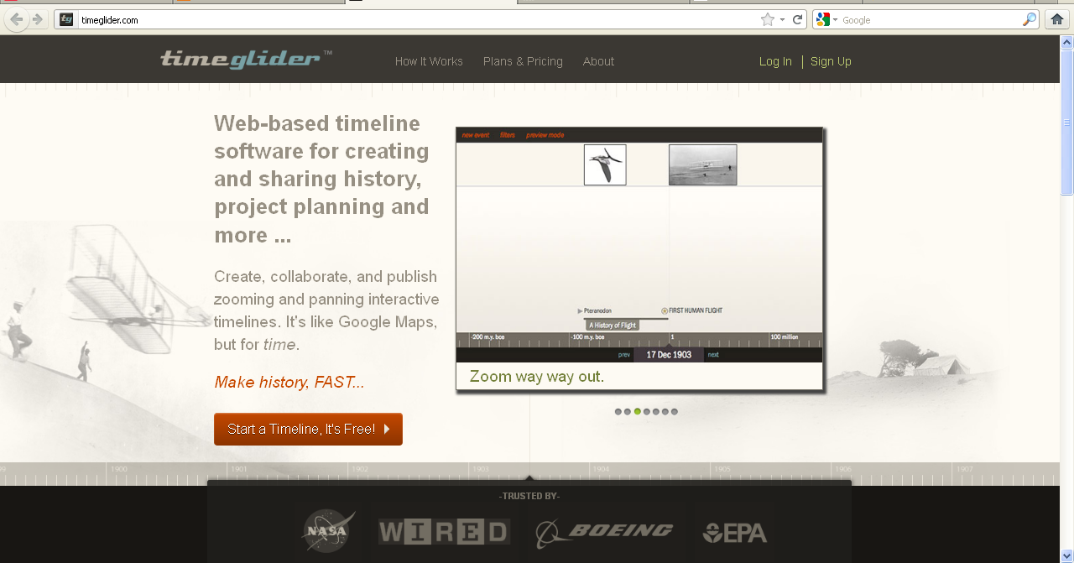
timeglider

Slide 7
timeglider
Сервис позволяет создать бесплатно до трех таймлайнов. Интерфейс стилизован под приемник, что можно превратить в фишку материала. Значимость событий задается пользователем и отображается на шкале размером шрифта. Читатель нажимает на заинтересовавший его таймпоинт и узнает больше.
Иллюстрации отображаются на параллельной шкале наверху, это непривычно. Добавить видео- или аудиофрагмент нельзя. Результат встраивается на сайт или блог с помощью embed-кода.
Пример
История Айдахо

Slide 8
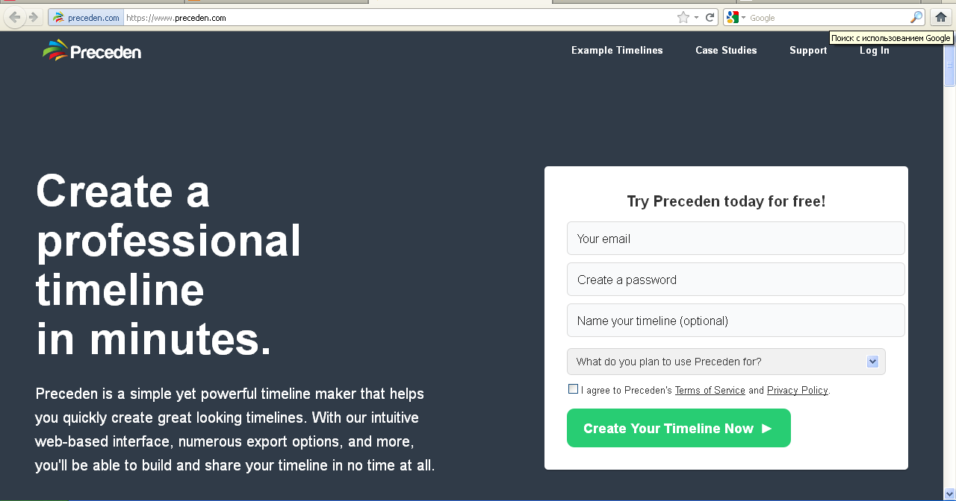
Preceden

Slide 9
Preceden
Сервис создает временные графики на основе текста. Добавить к событиям фото или другой мультимедийный обвес нельзя.
Пользователи указывают название, описание и дату для каждого события. Бесплатная версия ограничена десятью таймпоинтами. Инструмент поддерживает не только точки, но и длящиеся события. Результатом можно поделиться с помощью прямой ссылки, embed-кода, а также сохранить в виде таблицы, изображения или PDF-файла.
Пример
История Австралии

Slide 10
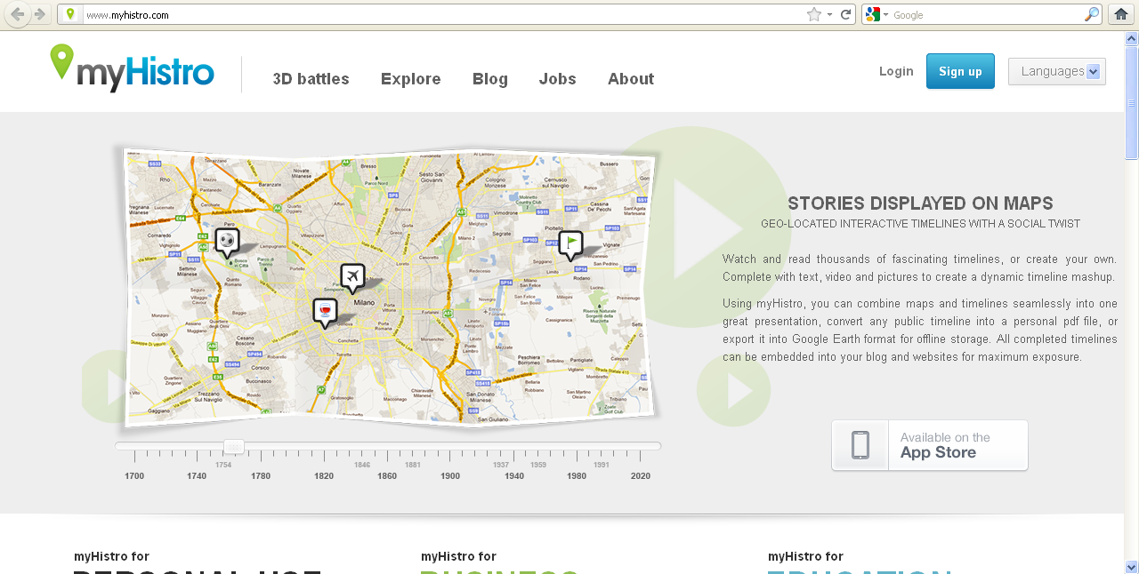
MyHistro

Slide 11
myhistro
Сервис выстраивает таймалайны в привязке к геометкам, позволяя отмечать дату, время события и место, где оно произошло. В результате получается хронологическая презентация. Готовую историю можно встроить на сайт или блог с помощью embed-кода с автозапуском (пользователь будет перемещаться от точки к точке с интервалом в 15 секунд). Есть возможность сохранить данные в виде таблицы CSV, которая содержит только текстовые данные о местоположении, времени и описания событий; в формате KML (позволит загрузить презентацию для просмотра в Google Maps или другой картографический сервис) или в PDF. Сервис легко освоить, он бесплатный и хорошо русифицирован.
Пример
Европейское общество в Средневековье

Slide 12
Благодарю за внимание!
Ю.А. Бобров

